Slide 1
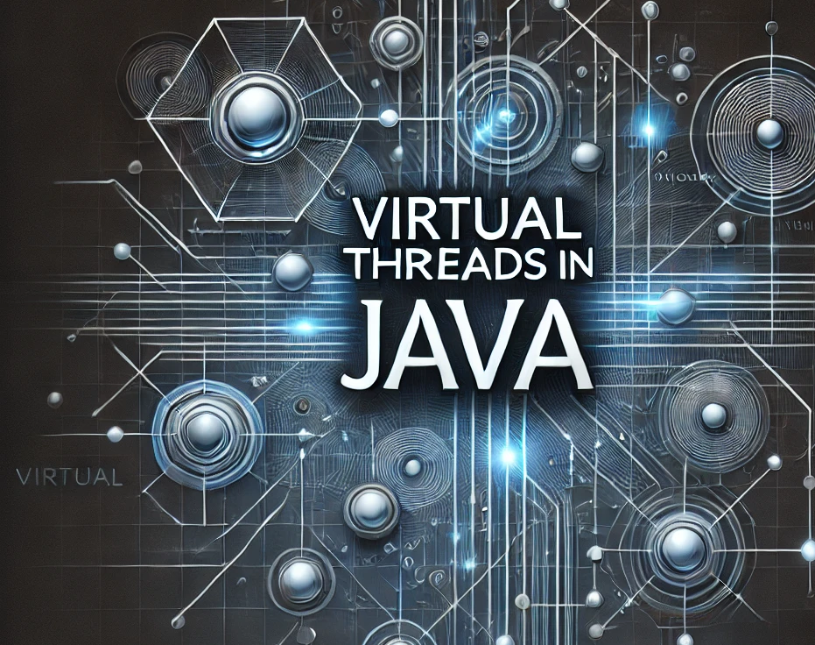

Threads Virtuais no Java Panorama Geral
By: Diego Brandão, 05/09/2024.

Slide 2
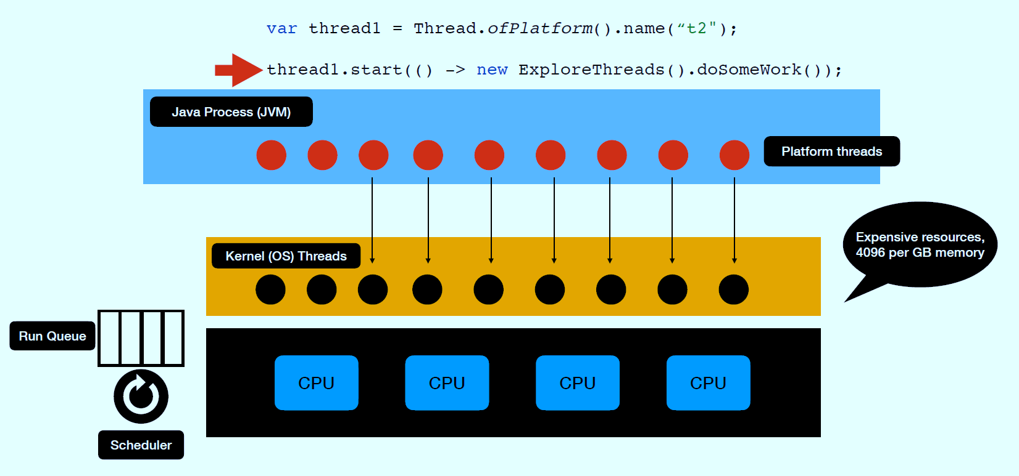
-Java Process (JVM):
O Java Process, ou JVM, é como um grande chefe que gerencia todas essas pessoas. Ele organiza o trabalho de todas as threads para que nada fique bagunçado.
-Platform Threads (Threads da Plataforma):
As bolinhas vermelhas representam as Platform Threads. Essas são como os trabalhadores no escritório. Eles fazem o trabalho real, como escrever ou fazer contas, mas precisam do computador (kernel e CPU) para executar essas tarefas.
-Kernel (OS) Threads:
Essas são as bolinhas pretas que estão na área amarela. Elas são gerenciadas pelo computador (kernel do sistema operacional). É como se fossem os braços e as pernas do computador que fazem as coisas acontecerem de verdade.
-Scheduler (Escalonador) e Run Queue (Fila de Execução):
O escalonador é como um coordenador que decide qual trabalhador (thread) vai usar o computador a cada momento. A fila de execução é onde as threads ficam esperando a sua vez para usar o computador.
-CPUs:
Os retângulos azuis representam os núcleos da CPU. Eles são como os motores do computador, que fazem todo o trabalho pesado. Cada núcleo pode executar uma tarefa de cada vez.
-Recursos Caros:
A bolha preta com texto explica que as threads são recursos caros para o computador, porque precisam de bastante memória (4096 por GB). Isso quer dizer que, se você tiver muitas threads, o computador pode ficar lento ou ter problemas de memória.
O que é uma Thread?
Imagine que você tem várias pessoas (threads) trabalhando ao mesmo tempo, mas todas estão dentro de um mesmo escritório (processo Java). Cada pessoa faz uma tarefa diferente, como escrever, desenhar ou contar.

Slide 3

Escalabilidade e Desvantagens das Threads
Thread é um recurso caro:
As threads podem levar até ~1ms para iniciar.
Podem consumir de 1MB a 2MB de memória para a pilha (stack).
A troca de contexto das threads (Thread Context Switching) também consome tempo (100µS - Microssegundos).
As threads vivem na memória heap.
Quais são as desvantagens?
Só podemos criar uma quantidade limitada de threads.
Se precisarmos suportar milhões de transações, não podemos criar milhões de threads para lidar com isso.

Slide 4
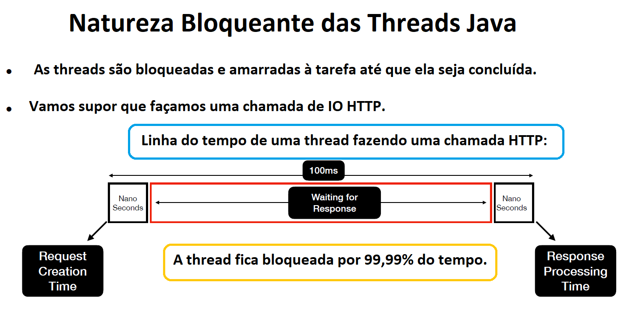

Slide 5
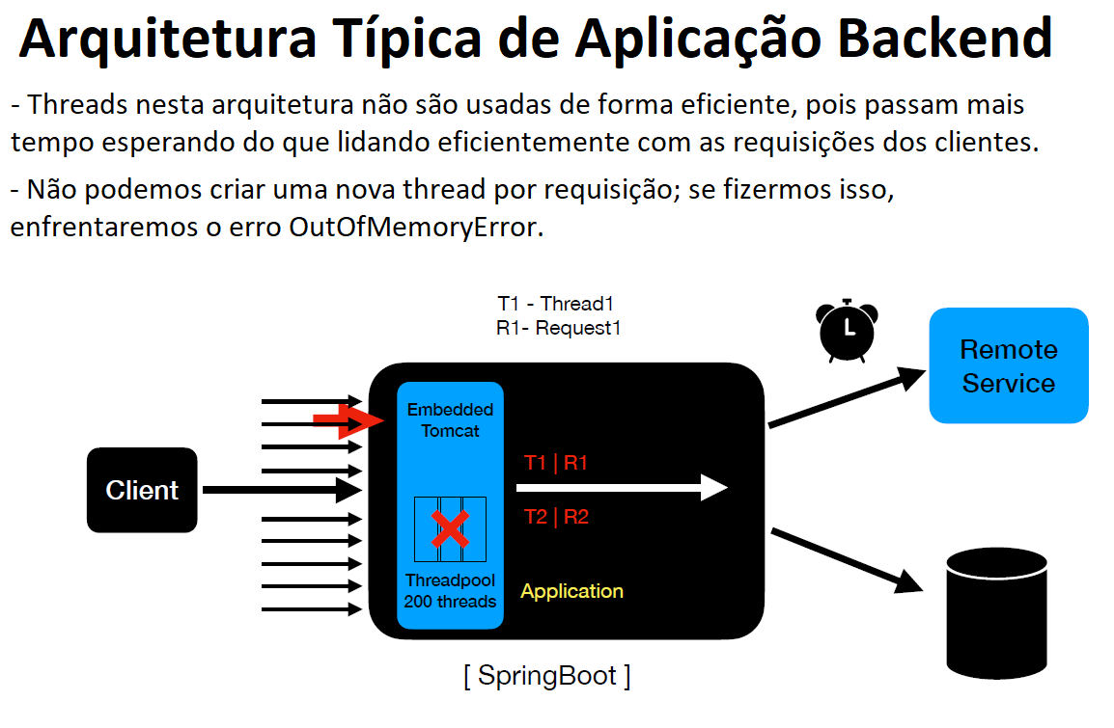

Slide 6

Soluções para Lidar com Alta Carga (Throughput). Programação Reativa é uma opção que se tornou muito popular nos últimos anos. Requer uma curva de aprendizado acentuada. O código é completamente escrito no estilo de Programação Funcional.

Slide 7

Soluções para Lidar com Alta Carga (Throughput).
Virtual Threads (Threads Virtuais)
Usando threads virtuais, podemos criar uma thread por requisição.
Threads Virtuais são leves.

Slide 8
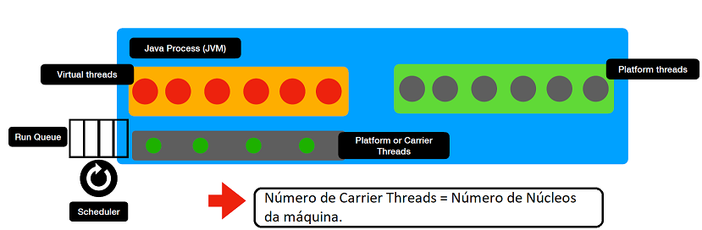
Gerenciamento pela JVM:
As Virtual Threads são gerenciadas diretamente pela JVM (Java Virtual Machine), ao contrário das Platform Threads, que são gerenciadas pelo sistema operacional. Isso significa que a JVM tem controle completo sobre a criação, agendamento e execução das Virtual Threads, permitindo uma gestão mais eficiente e leve dessas threads.
Uso de Carrier Threads:
A JVM utiliza o conceito de Carrier Threads (que são essencialmente Platform Threads) para executar Virtual Threads. Cada Carrier Thread pode executar várias Virtual Threads ao longo do tempo. A ideia é que as Virtual Threads são programaticamente "colocadas" nas Carrier Threads quando precisam ser executadas, e liberadas quando estão esperando por IO ou outras operações.
Escalonador Interno da JVM:
A JVM possui um escalonador próprio que decide como e quando cada Virtual Thread deve ser executada em uma Carrier Thread. Esse escalonador é otimizado para fazer com que as Virtual Threads sejam executadas de forma eficiente, sem o overhead associado à criação e destruição frequente de Platform Threads.
Dimensionamento de Carrier Threads:
O número de Carrier Threads geralmente corresponde ao número de núcleos do processador da máquina. Isso permite que a JVM utilize os recursos de hardware de forma otimizada, alocando as Virtual Threads nas Carrier Threads disponíveis, maximizando o uso dos núcleos de CPU.
Vantagem da Abordagem:
Essa abordagem permite a criação de milhões de Virtual Threads sem o peso significativo que seria necessário se cada uma fosse uma Platform Thread. As Virtual Threads são leves e não consomem tantos recursos de memória ou de CPU como as Platform Threads, o que torna essa solução ideal para aplicações que realizam muitas operações assíncronas ou dependentes de IO.

Slide 9

Fatos Importantes sobre Threads Virtuais
Threads Virtuais não são threads mais rápidas que vão executar o código mais rapidamente.
São menos vantajosas em situações com uso intensivo de CPU.
Threads Virtuais garantem o uso eficiente dos recursos.
Elas ajudam a alcançar um melhor throughput, não latência.
Threads Virtuais são leves e perfeitas para operações limitadas por IO.
Elas não requerem uma thread do sistema operacional; potencialmente, milhões de Threads Virtuais podem esperar por operações de sistema de arquivos, banco de dados ou chamadas HTTP.
No desenvolvimento de software atual, o IO é muito comum com as aplicações sendo construídas usando arquitetura de microserviços.
Não faça pool de Threads Virtuais.

Slide 10
Fatos Importantes sobre Threads Virtuais
Quando Usar Threads Virtuais:
Tarefas I/O-Bound (Ligadas a Entrada/Saída):
Chamadas de API Externas: Quando o código precisa esperar respostas de APIs externas, como chamadas HTTP, as threads virtuais podem ser muito eficientes porque elas liberam os recursos enquanto estão bloqueadas, economizando memória e melhorando a capacidade de lidar com um grande número de requisições simultâneas.
Operações de Banco de Dados: Se seu código está executando consultas que envolvem espera por resultados do banco de dados, threads virtuais podem ser usadas para manter alta concorrência sem o custo de memória de threads tradicionais.
Leitura/Escrita em Arquivos: Quando há espera por operações de disco, como leitura ou escrita de arquivos, threads virtuais podem ser vantajosas.
Sistemas com Alta Concorrência e Baixo Custo de Computação:
Serviços de Rede: Para servidores que precisam lidar com milhares de conexões simultâneas, como servidores HTTP, as threads virtuais permitem escalar sem gastar muita memória.
Sistemas de Mensagens e Filas: Em sistemas que recebem mensagens e precisam processá-las com baixa latência e alta concorrência

Slide 11
Fatos Importantes sobre Threads Virtuais
Quando Não Usar Threads Virtuais:
Tarefas CPU-Bound (Ligadas a Processamento):
Computações Intensivas:
Operações Paralelas de Alto Desempenho:
parallelStream() e ForkJoinPool: Em operações que já utilizam ForkJoinPool ou outras formas de paralelismo otimizadas para computação, threads tradicionais tendem a ter um desempenho superior.
Operações de Banco de Dados: Se seu código está executando consultas que envolvem espera por resultados do banco de dados, threads virtuais podem ser usadas para manter alta concorrência sem o custo de memória de threads tradicionais.
Processamento de Dados na Memória: Operações que lidam com dados já na memória, como manipulações de coleções com parallelStream(), não se beneficiam de threads virtuais e podem até ter desempenho pior devido ao custo de gerenciamento adicional.

